Slide 1
网上订餐 个人项目报告
- LOGO -
汇报人：侯旭

Slide 2
目录
CONTENT
01
02
03
个人部分完成情况
建模图
编码实现和集成测试

Slide 3
个人部分完成情况
01
PART.01

Slide 4
1.完成了网上订餐系统后台管理中的餐厅设置的增删查改，留言管理和订单管理
2.完成了菜品上新的处理和订单状态修改
个人完成情况

Slide 5
建模图
02
PART.01

Slide 7
每一个子模块的首页都是通过列表的形式进行第一展现，然后通过a链接跳转到不同的页面进行操作

Slide 8
管理员部分类图

Slide 9
模块顺序图

Slide 10
编码实现和集成测试
03
PART.01

Slide 11
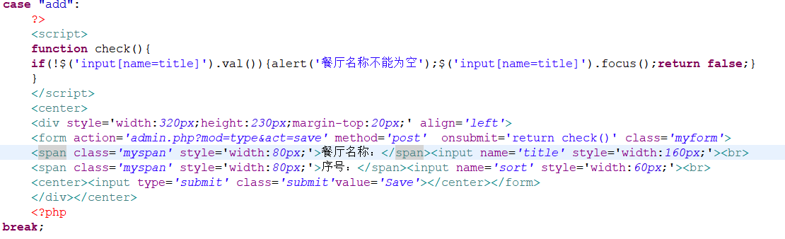
编码实现和集成测试的内容
我使用的switch-case来应对同一个页面的不同按钮的操作，add按钮对应餐厅的添加，首先判断餐厅名是否为空，数据判断完成后会保存在数据库中的restaurant数据表中，新增成功会返回后台主页

Slide 12
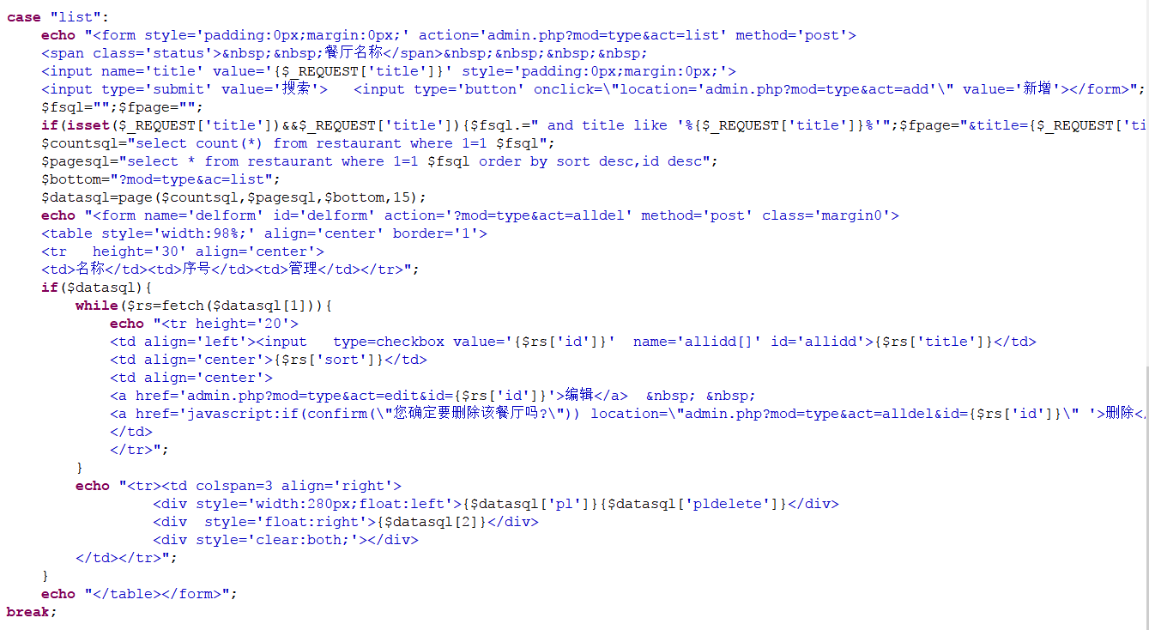
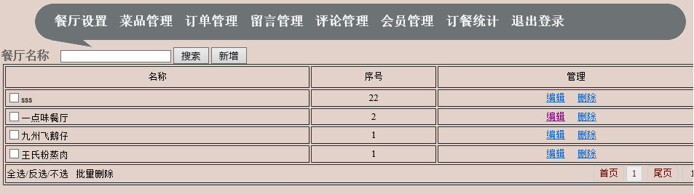
case list是默认显示在页面的内容，使用css内容对遍历输出的数据进行有序排列
编辑通过id和a链接跳转进行所在餐厅的内容编辑，删除也是通过id进行数据库的消除
删除成功后会返回主页面

Slide 13
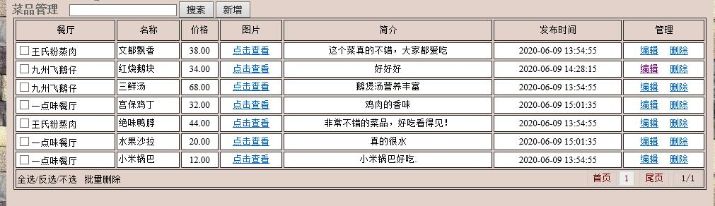
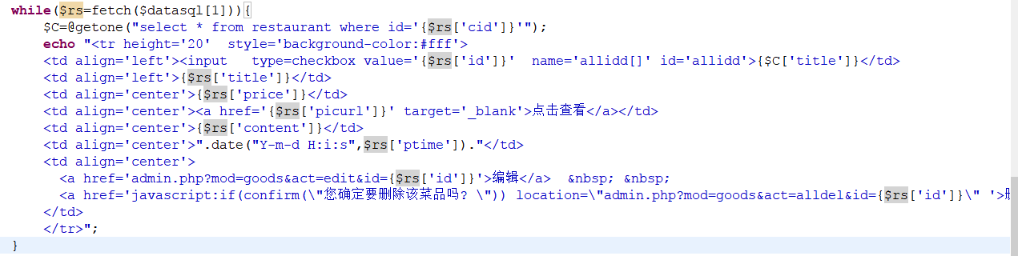
菜品管理的遍历也是通过sql语句循环数据库中的数据再while循环导出数据，然后使用了mvc模式的链接进行跳转到主页面

Slide 14
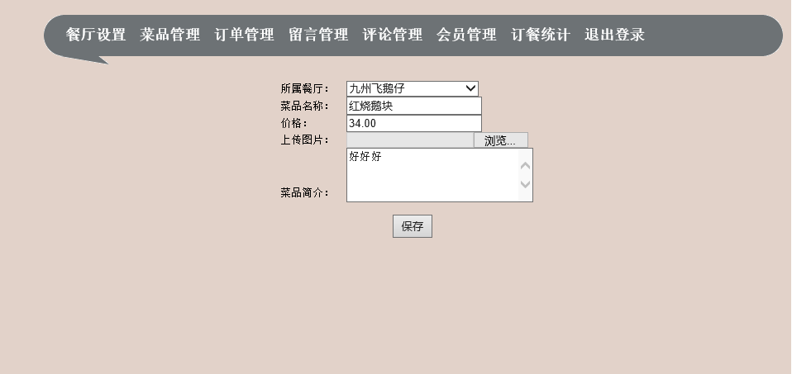
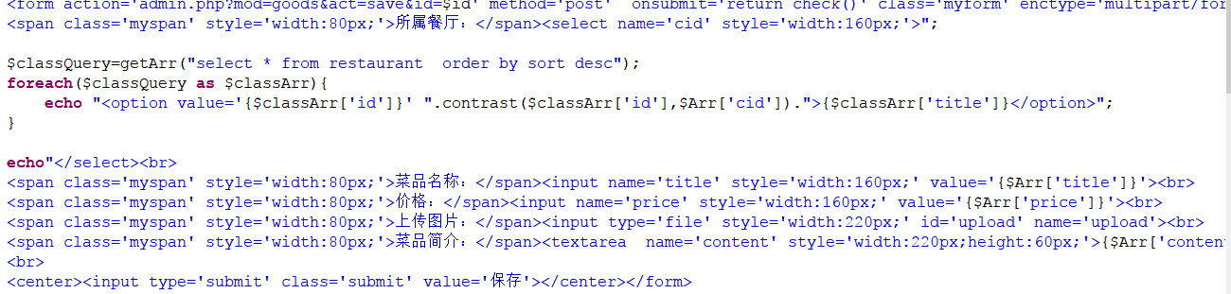
使用表单对菜品的内容进行新增或者修改，通过判断数据表中此数据是否存在来判断保存是否成功，上传菜品时间则是数据库表中本数据被变动的时间，而数据的导出则是通过foreach语句循环数据库表中的信息生成

Slide 15
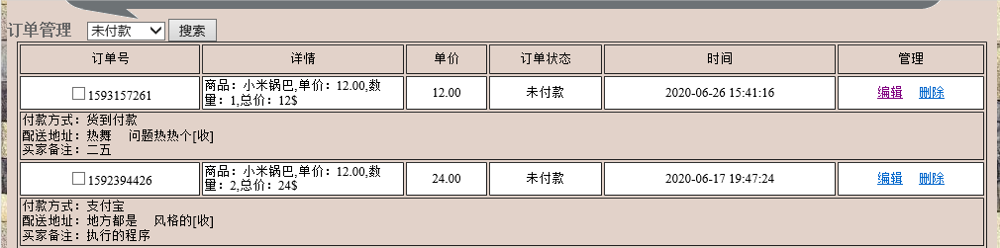
订单管理的搜索栏采用了select进行选择而不是模糊搜索，通过选项能更快速的进行下一部分操作

Slide 16
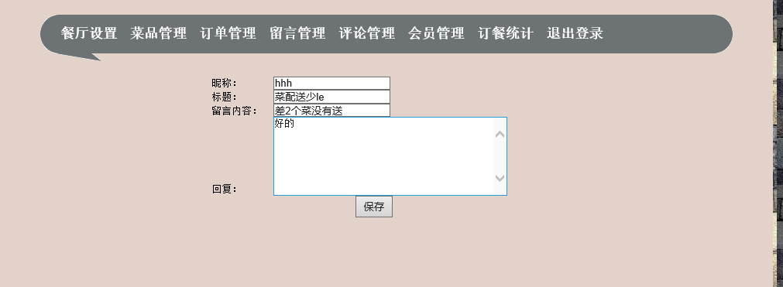
留言管理主要是保存着用户在用餐后对菜品的评价，在后台页面则可以对用户的评价做出回复，与用户进行交流，

Slide 17
汇报完毕感谢观看
- LOGO -
汇报人：侯旭

